Slide 1
1ª AUDIÊNCIA PÚBLICA
“A Saúde Financeira e Atuarial do RPPS do Estado de Rondônia”

Slide 2
Resultado da Avaliação Atuarial 2015:
Desafios e Oportunidades para o Estado de Rondônia
Ivan Pimenta Albuquerque
Representante do Ministério Público do Estado de Rondônia no Conselho Fiscal do IPERON.

Slide 3
AGENDA
1. IMPORTANCIA DO AVALIAÇÃO ATUARIAL
2. SEGREGAÇÃO DA MASSA
3. RESULTADO A AVALIAÇÃO ATUARIAL DO IPERON - 2015
4. DESAFIOS E OPORTUNIDADES

Slide 4
CONSTITUIÇÃO FEDERAL DE 1988
Art. 40. Aos servidores titulares de cargos efetivos da União, dos Estados, do Distrito Federal e dos Municípios, incluídas suas autarquias e fundações, é assegurado regime de previdência de caráter contributivo e solidário, mediante contribuição do respectivo ente público, dos servidores ativos e inativos e dos pensionistas, observados critérios que preservem o equilíbrio financeiro e atuarial e o disposto neste artigo.

Slide 5
Regime Próprio
de Previdência Social – RPPS
Contribuições e
Rendimentos
Pagamento de Benefícios
Equilíbrio Financeiro e Atuarial (Art. 40 CF)

Slide 6
AVALIAÇÃO ATUARIAL
Dimensionar o tamanho dos compromissos assumidos em um sistema previdenciário, levando em conta todos os ricos inerentes à vida humana e suas atividades funcionais e trabalhista;
Indicar as melhores alternativas de se financiar os compromissos estabelecidos;
Viabilizar o equilíbrio econômico, financeiro e atuarial de um RPPS.

Slide 7
Vida funcional do Servidor
Posse
Evolução Carreira
Cessão Licenças
Pensão
Aposentadoria
Falecimento
Divórcio
Filho
Casamento
Preparação
Vida pessoal do Servidor

Slide 8
PRINCÍPIOS
Equilíbrio financeiro: equivalência entre as receitas auferidas as obrigações do RPPS em cada exercício financeiro(art. 40 CF) (Portaria 403/ 2008/MPS)
Equilíbrio atuarial: equivalência, a valor presente, entre o fluxo das receitas estimadas e das obrigações projetadas, apuradas atuarialmente a longo prazo(art. 40/CF) (Portaria 403/2008/MPS)
Contributividade: Não há benefício (inclusive majoração ou extensão) sem custeio (§ 5º, art. 195, CF). A Fonte de custeio deve vir expressa na lei que cria ou majora benefício (RE 415454/SC, Rel. Min. Gilmar Mendes, j. 08.02.07, Tribunal Pleno) Art. 24 da LRF.
Solidariedade: contribuição dos inativos e pensionistas (art. 40) – introduzido pela EC nº 41/03.

Slide 9


IMPOTÂNCIA DO AVALIAÇÃO ATUARIAL
Equilíbrio Atuarial (Art. 40, CF)
Exigência prevista na Lei nº 9.717/98
Exigência de encaminhar como Anexo IX do Projeto de Lei das Diretrizes Orçamentárias - LDO
Avaliação Atuarial deverá compor o Anexo de metas fiscais da Lei de Responsabilidade Fiscal – LC 101/00, Art. 4º § 2º inciso IV.
Obrigação de cumprir de acordo com a Portaria MPS 402 e 403/2008
Obrigação de CRP – Certificado de Regularidade Previdenciária – MPS 204/08 e alterações
DRAA – Exigência do MPS
Estratégia de RH; Elaboração do PPA, LDO e LOA ...

Slide 10
Equilíbrio Atuarial
Calcular as Reservas Matemáticas: representam o compromisso do RPPS –Passivo Atuarial
Estabelecer o Plano de Custeio (CN , CS) e projetar a ocorrência de novos benefícios
Definir premissas e hipóteses, regime de financiamento
Projetar o fluxo de receitas e despesas do fundo para um período de 75 anos ou até a sua extinção
Proporcionar: Equilíbrio Financeiro e Atuarial
Comparar o resultado dos últimos 3 exercícios
Desenvolver Parecer Atuarial tem o objetivo de recomendar de forma clara e objetiva os passos necessários para observância do equilíbrio financeiro-atuarial
O estudo atuarial deve permitir a análise e o enfrentamento das despesas projetadas frente as despesas efetivas.

Slide 11
CADASTRO DOS SERVIDORES
HIPÓTESES E PREMISSAS ATUARIAIS
PLANO DE CUSTEIO
CÁLCULO DAS RESERVAS(RMBC e RMBaC)
LEGISLAÇÃO
AVALIAÇÃO ATUARIAL

Slide 12
Segregação da Massa (Portaria nº 403/2008/MPS)
Plano Previdenciário: sistema estruturado com a finalidade de acumulação de recursos para pagamento dos compromissos definidos no plano de benefícios do RPPS, sendo o seu plano de custeio calculado atuarialmente segundo os conceitos dos regimes financeiros de Capitalização, Repartição de Capitais de Cobertura e Repartição Simples e, em conformidade com as regras dispostas nesta Portaria;
Plano Financeiro: sistema estruturado somente no caso de segregação da massa, onde as contribuições a serem pagas pelo ente federativo, pelos servidores ativos e inativos e pelos pensionistas vinculados são fixadas sem objetivo de acumulação de recursos, sendo as insuficiências aportadas pelo ente federativo, admitida a constituição de fundo financeiro;

Slide 13
Segregação da Massa
Lei Complementar nº 524/2009
Fundo Financeiro => Servidores Admitidos até 31/12/2003
Fundo Capitalizado => Servidores Admitidos a partir de 01/01/2004
Lei Complementar nº 651/2012 (Alterou a LC 524/2009)
Fundo Financeiro => Servidores Admitidos até 31/12/2009
Fundo Capitalizado => Servidores Admitidos a partir de 01/01/2010

Slide 14
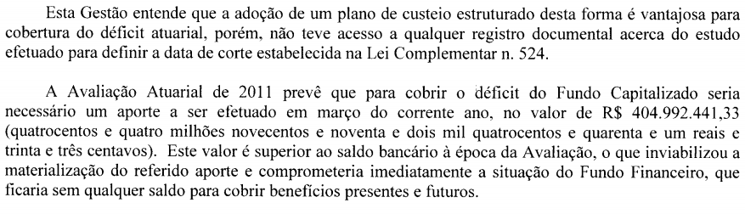
MENSAGEM N. 256, DE 13 DE DEEMBRO DE 2011
LC 651, 17/02/2012

Slide 15
Resultado da
Avaliação Atuarial
FUNDO PREVIDENCIÁRIO
CAPITALIZADO

Slide 16
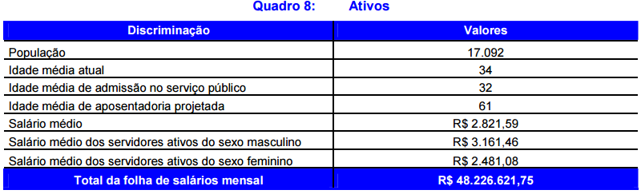
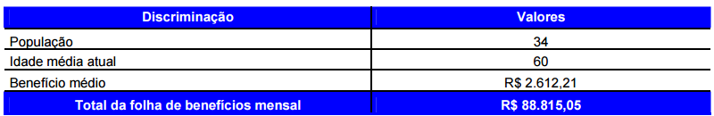
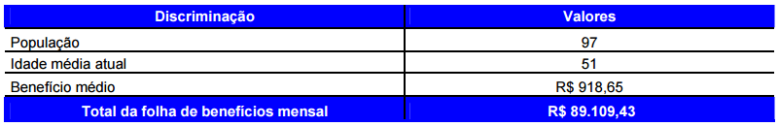
ATIVOS
APOSENTADOS
PENSIONISTAS

Slide 17
Servidores Ativos
 | Discriminação
Servidores ATIVOS | 17.092
Servidoras Sexo Feminino | 8.538
Servidoras Sexo Feminino Não Professoras | 6.841
Servidoras Sexo Feminino Professoras | 1.697
Servidores Sexo Masculino | 8.554
Servidores Sexo Masculino Não Professores | 7.881
Servidores Sexo Masculino Professores | 673

Slide 18
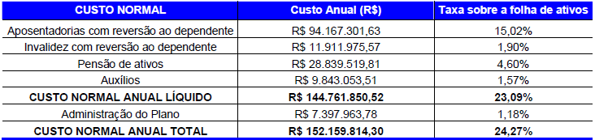
CUSTO NORMAL – F. P. CAPITALIZADO
Alíquota Servidor | 11,00 %
Alíquota Estado | 13,27 %

Slide 19
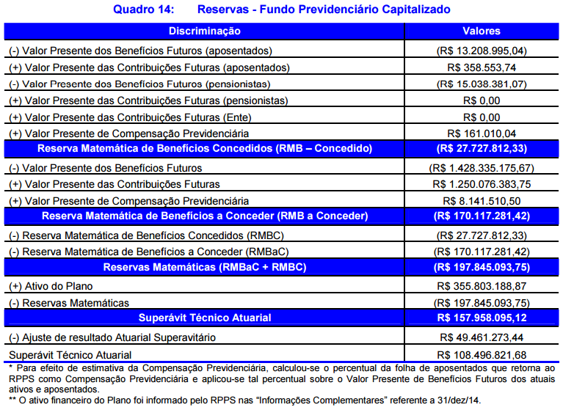

Slide 20
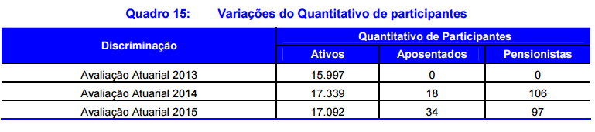

Slide 21
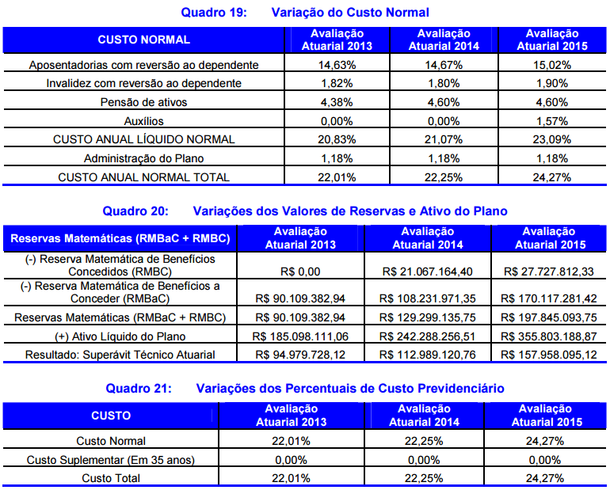

Slide 22
Resultado da
Avaliação Atuarial
FUNDO PREVIDENCIÁRIO
FINANCEIRO

Slide 23
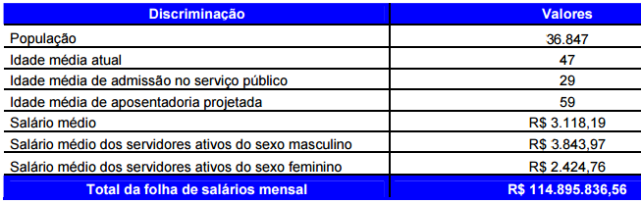
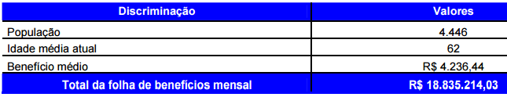
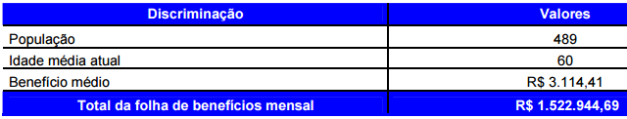
ATIVOS
APOSENTADOS
PENSIONISTAS

Slide 24
PERFIL DA POPULAÇÃO – F. P. FINANCEIRO
Servidores Ativos
 | Discriminação
Servidores ATIVOS | 36.847
Servidoras Sexo Feminino | 20.692
Servidoras Sexo Feminino Não Professoras | 13.072
Servidoras Sexo Feminino Professoras | 7.620
Servidores Sexo Masculino | 16.155
Servidores Sexo Masculino Não Professores | 14.242
Servidores Sexo Masculino Professores | 1.913

Slide 25
CUSTO NORMAL – F. P. FINANCEIRO
Alíquota Servidor | 11,00 %
Alíquota Estado | 13,27 %

Slide 26
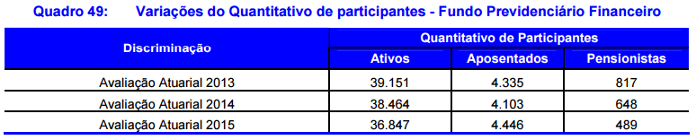

Slide 27
CUSTO PREVIDENCIÁRIO DO RPPS
Alíquotas atualmente praticadas
Custo Normal - - - - - - - - - - - - - - → 22,50%
Servidores . . . . . . . . . . . . → 11,00%
Estado . . . . . . . . . . . . . . . .→ 11,50%
Fluxo – Fundo Previdenciário Financeiro
Alíquotas apuradas nesta avaliação
Custo Normal - - - - - - - - - - - - - - - → 24,27%
Servidores . . . . . . . . . . . . → 11,00%
Estado . . . . . . . . . . . . . . . .→ 13,27%
Fluxo – Fundo Previdenciário Financeiro

Slide 28
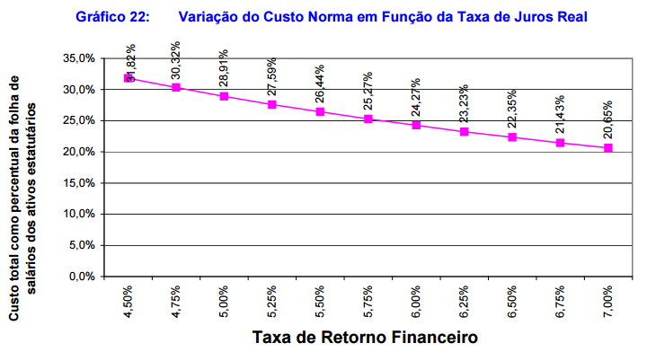
FATORES QUE AFETAM O CUSTO NORMAL

Slide 29
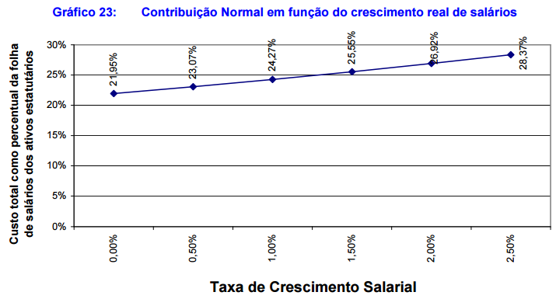
FATORES QUE AFETAM O CUSTO NORMAL

Slide 30
4. DESAFIOS E OPORTUNIDADES

Slide 31


QUANTIDADE DE SEGURADOS DOS RPPS
 | ATIVOS | APOSENTADOS | PENSIONISTAS | TOTAL | RAZÃO DEPENDÊNCIA
UNIÃO | 1.195.852 | 566.390 | 411.475 | 2.173.717 | 1,22
ESTADOS/DF | 2.678.043 | 1.442.815 | 490.215 | 4.611.073 | 1,39
MUNICÍPIOS | 2.379.189 | 449.055 | 132.573 | 2.960.817 | 4,09
TOTAL | 6.253.084 | 2.458.260 | 1.034.263 | 9.745.607 | 1,79
Dados consolidados 2014 (Anuário)
O ideal desta relação é 4 para 1
=

Slide 32
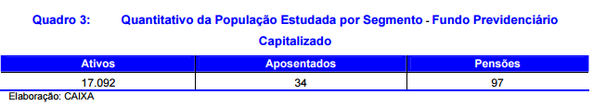

 | ATIVOS | APOSENTADOS | PENSIONISTAS | TOTAL | RAZÃO DEPENDÊNCIA
RO | 53.939 | 4.480 | 586 | 59.005 | 10,65
FUNDO FINANCEIRO => 7,47
FUNDO CAPITALIZADO => 130,47

Slide 33
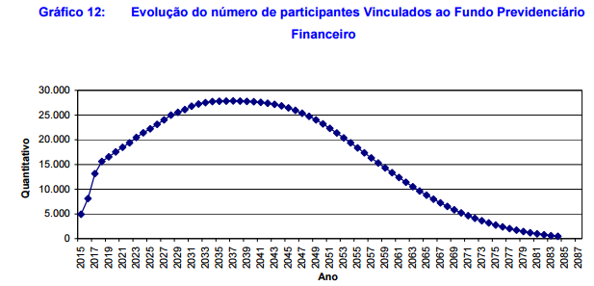
EVOLUÇÃO DA POPULAÇÃO DE
SERVIDORES APOSENTADOS E PENSIONISTAS

Slide 34
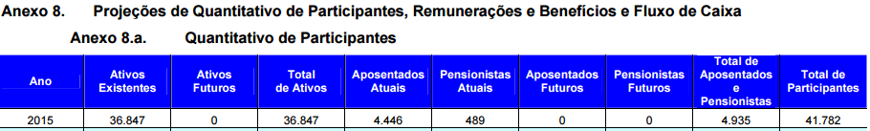

Slide 35
  POSSIBILIDADES....
  Criação da Previdência Complementar – pensando no futuro ... para o passado e o presente não haverá alteração;
  Auxílios – responsabilidade pela concessão do Governo do Estado – excluir do RPPS (!?!?!?);
  Eficiência da Perícia Médica, reflexo nos resultados;
  Atualização cadastral constante – Recadastramento;
  Atuação dos Conselhos e Comitê de Investimentos;
  Adesão ao Pró – Gestão RPPS;
  Investidor Qualificado e Investidor Profissional.
Adelina -CEF

Slide 36
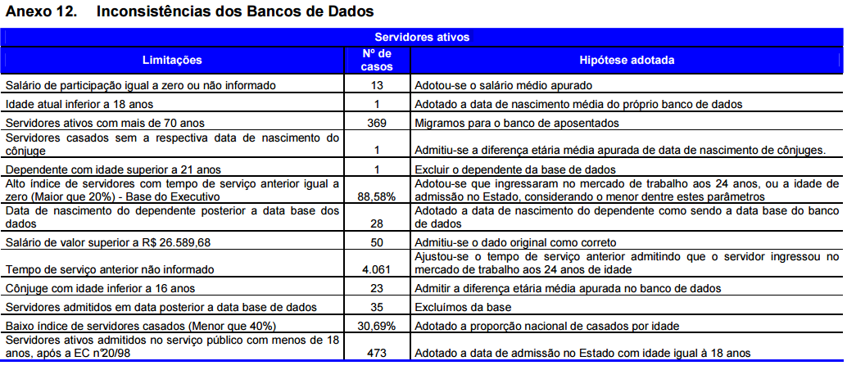

Slide 37
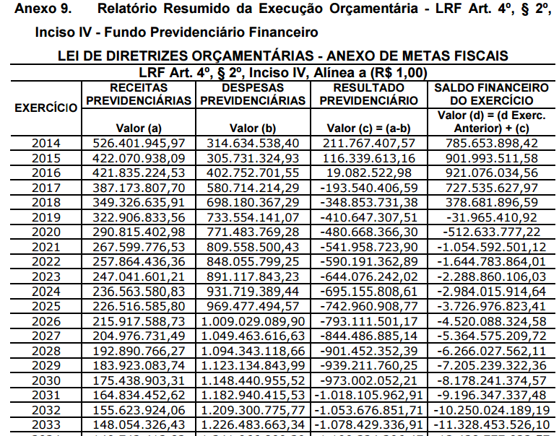
R$ 7.319.773.982,00

